Slide 1
Complexiteit van algoritmes

Slide 2
Hoofdbron : cursus van FvI
Fundamenten voor de Informatica
K. Kimpe & B. Demoen
http://www.cs.kuleuven.be/~bmd/FVI

Slide 3
Overzicht
Complexiteitsanalyse
Klassen P- en NP-compleet
    Travelling Salesman Problem

Slide 4
Complexiteit : motivatie
Computers zijn snel en de mens is traag.
Is er dan nog behoefte aan inzicht in tijdscomplexiteiten?
Natuurlijk
  Om oplossingen te kunnen vergelijken
  Om voorspellingen te kunnen doen
  Om grote problemen aan te kunnen pakken
    Of beter om te weten of het doenbaar is.

Slide 5
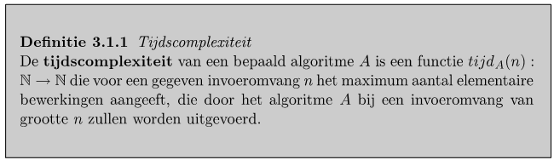
Complexiteitsregels
Slechtste-geval-benadering
  soms ook gemiddelde geval, maar moeilijker
Bij TM is elke operatie gelijkwaardig
Bij echte computers niet: bv. + vs *, caching, …
  Daarom in deze cursus slechts ruwe benadering
Besluit: O(…) – aanpak!

Slide 6
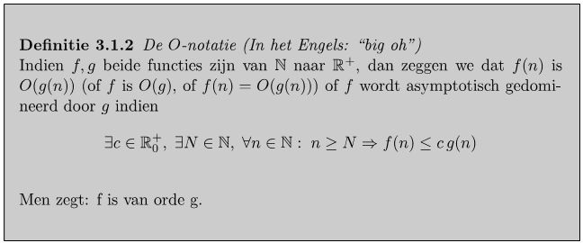
O(…) – aanpak theoretisch

Slide 7
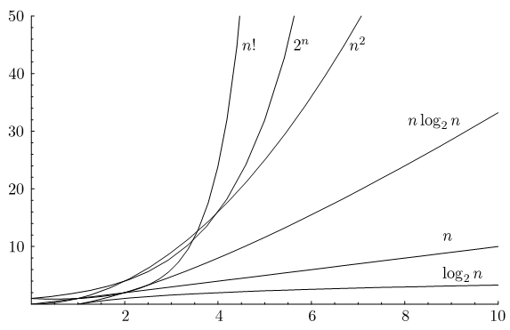
O(…) – aanpak praktisch
Laagst mogelijke bovengrens nemen
bv. voor O(n²) voor 17n²+88n+12

Slide 8
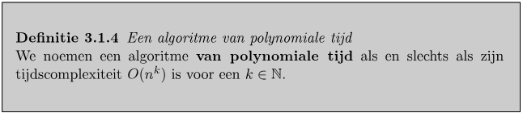
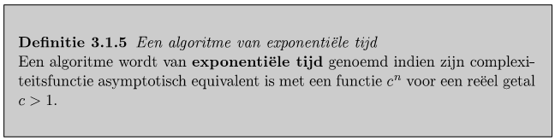
Polynomiale tijd is OK
Veel minder OK is exponentieel
Bv. O(n⁵) versus O(2^{n}) voor n=60

Slide 9
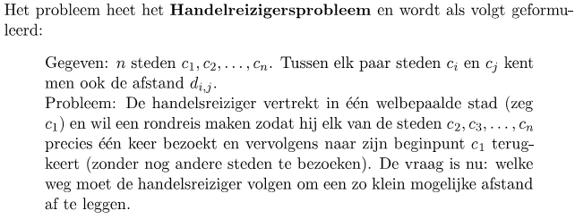
Niet polynomiaal is intractable

Slide 10
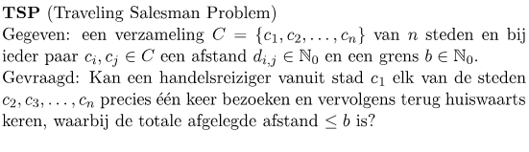
Travelling Salesman Problem TSP

Slide 11
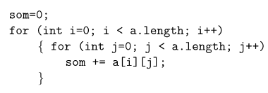
En nu praktisch!
f(n), maar welke n?
Tel het aantal keren +=
Besluit : O(n²)

Slide 12

Iets moeilijker
Binnenste lus is afhankelijk van i
  Dus niet rechtstreeks van n
  N kan gebruikt worden als bovengrens
    Maar geeft soms te hoge bovengrens

Slide 13

Aanpak met recursievergelijking
Voer voor “echte” wiskundigen
Wij beperken ons tot kwalitatieve waarde
  Eigenlijk ruwe functie
  Dus ruwe en eenvoudige basisregels (zie volgende dia)

Slide 14
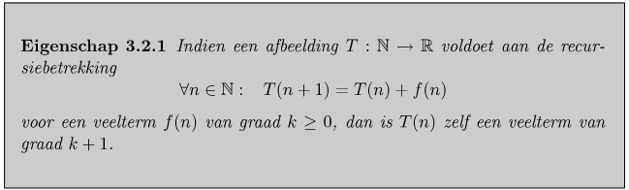
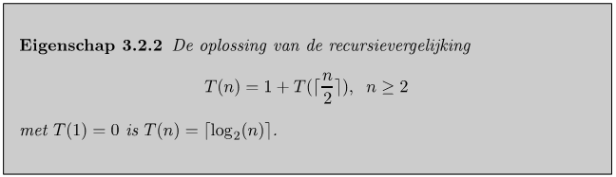
Basisregels recursievergelijking

Slide 15
Eigen afleiding
3.2.3
Als T(n) = T(n/2) + f(n)
➔ T(n) = O(f(n) * log(n))

Slide 16
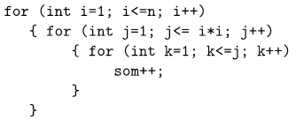
Nu echt naar de praktijk (1)

Slide 17
Nu echt naar de praktijk (1.1)
(recursiestap) for (int j=1; j<=(n+1)²;j++) { for (int k=1; k<=j; k++) { som++;
}
}
Tijd = 1+2+3+4+…(n+1)²

Slide 18
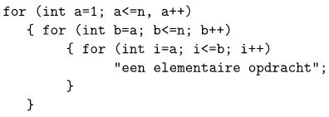
Nu echt naar de praktijk (2)

Slide 19
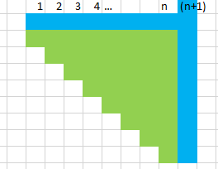
Extra stappen voor (n+1)

Slide 20
Horizontaal blauw stuk
for (int b=(n+1); b<=(n+1);b++) {
for (int i=(n+1); i<=b; i++) {
“elementaire opdracht”
}
}

Slide 21
verticaal blauw stuk
for (int a=1; a<=n; a++) {
b=n+1;
for (int i=a; i<=b; i++) {
“elementaire opdracht”
}
}

Slide 22
Horizontaal blauw stuk
for (int i=(n+1); i<=(n+1); i++) {
“elementaire opdracht”
}
1stap

Slide 23
verticaal blauw stuk
for (int a=1; a<=n; a++) {
for (int i=a; i<=(n+1); i++) {
“elementaire opdracht”
}
}
a=1 a=2 a=3 a=4 … a=n
N+1 + n + n-1 + n-2 + 2
(n+1)(n+2)/2 -1

Slide 24
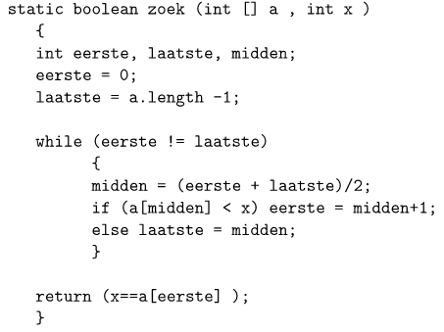
Nu echt naar de praktijk (3)

Slide 25
Sorteeralgoritmes
Insert-sort
Quicksort
Selection-sort
Bubblesort
Merge-sort

Slide 26
Andere bronnen
http://nl.wikipedia.org/wiki/Turingmachine
  Vrij volledig overzicht, maar niet alles uitgediept
http://users.compaqnet.be/stijn-heymans/Turing/AlanTuringnl.html
  Uitgebreide tekst met véél verwijzingen
  Zelfs een enkel bewijs. Goed bruikbaar!
http://www.win.tue.nl/~aeb/ca/turing/turing.html
  Applet met vermenigvuldiger in Turing Machine (IE)
http://www.turing.org.uk/turing/
  Grote site, maar niet heel vlot navigeerbaar
  http://www.turing.org.uk/turing/scrapbook/machine.html
    Vanonder een aantal interessante links ivm computability
  http://www.turing.org.uk/turing/scrapbook/test.html
    Turing’s test: “Can a computer think?” → meest geciteerde artikel in AI

